Slide 2
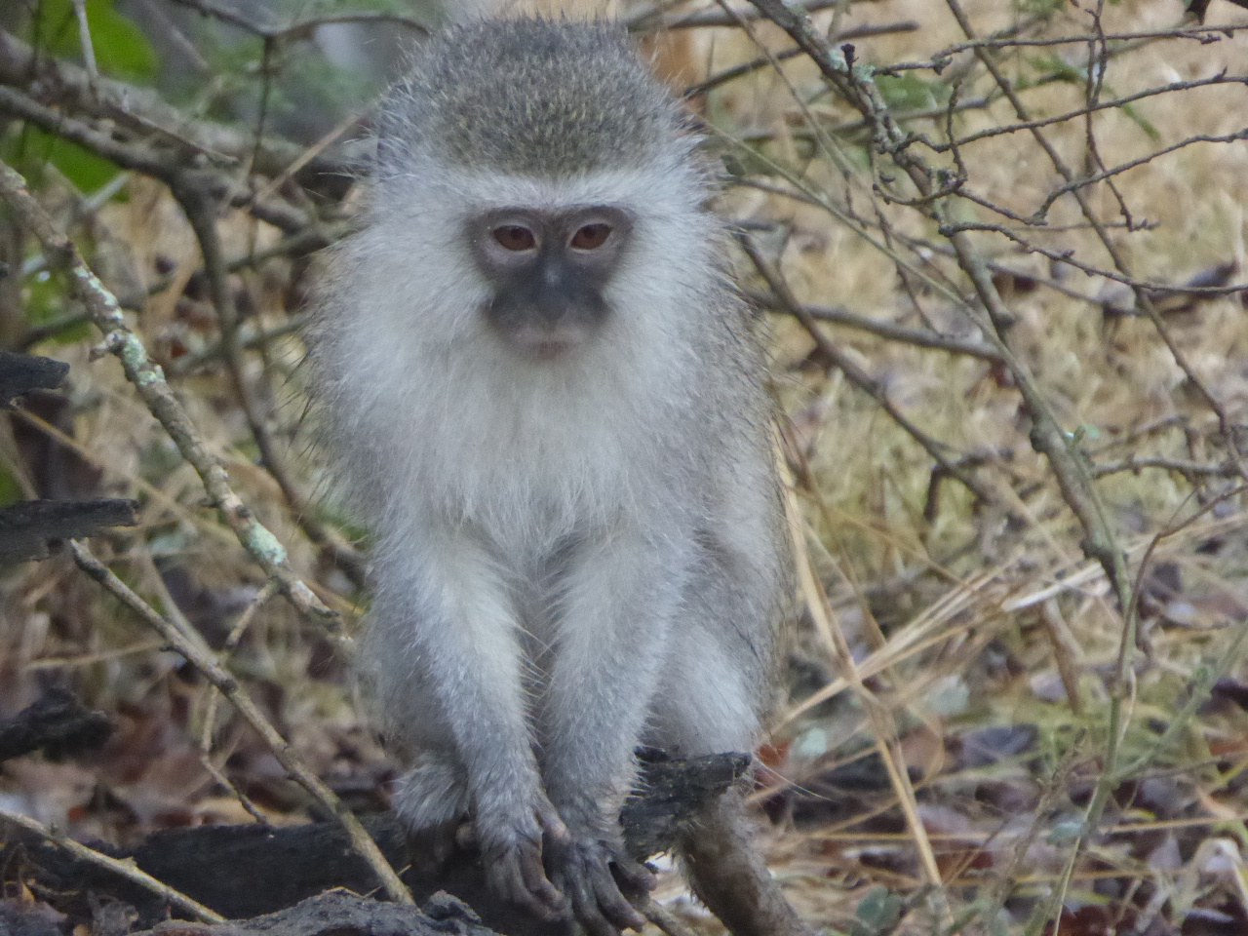
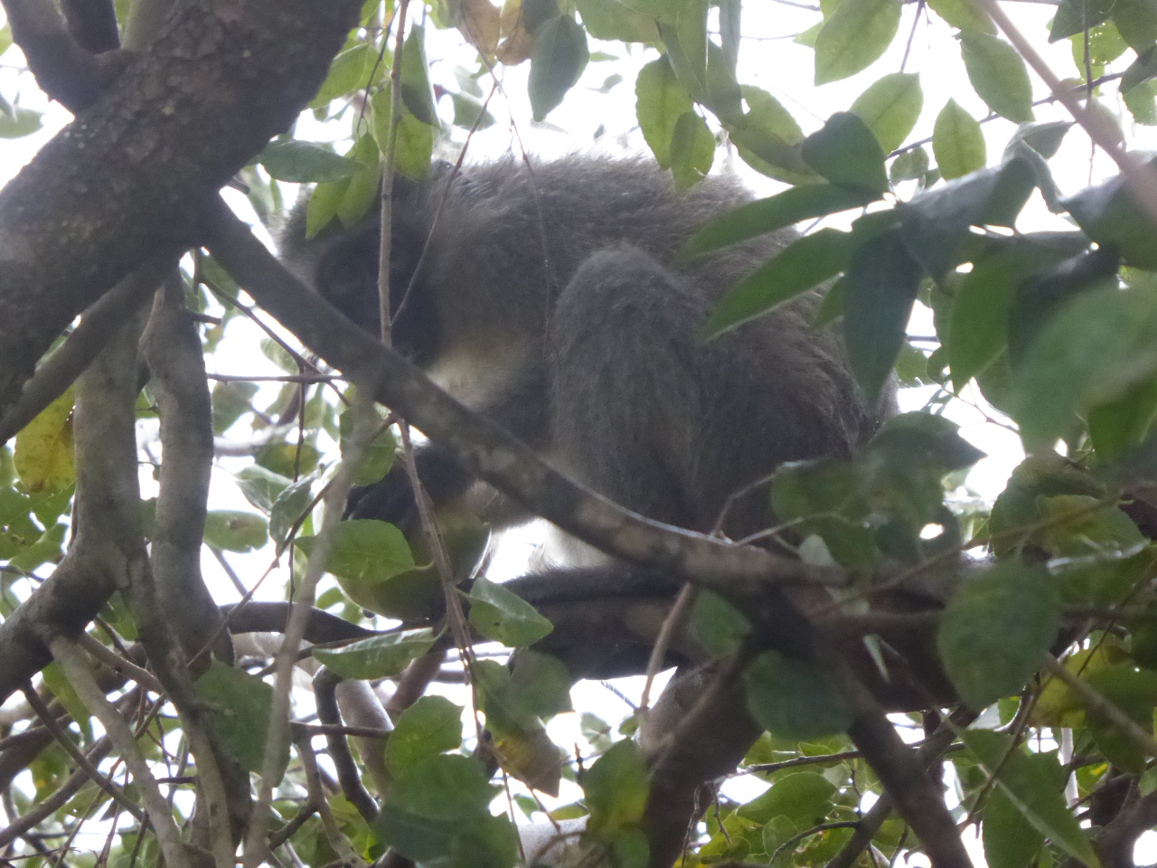
Elora’s Jazz Chant

Slide 3
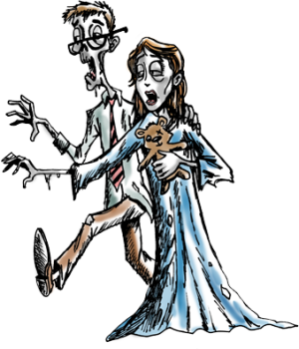
Rohann’s Jazz Chant

Slide 4
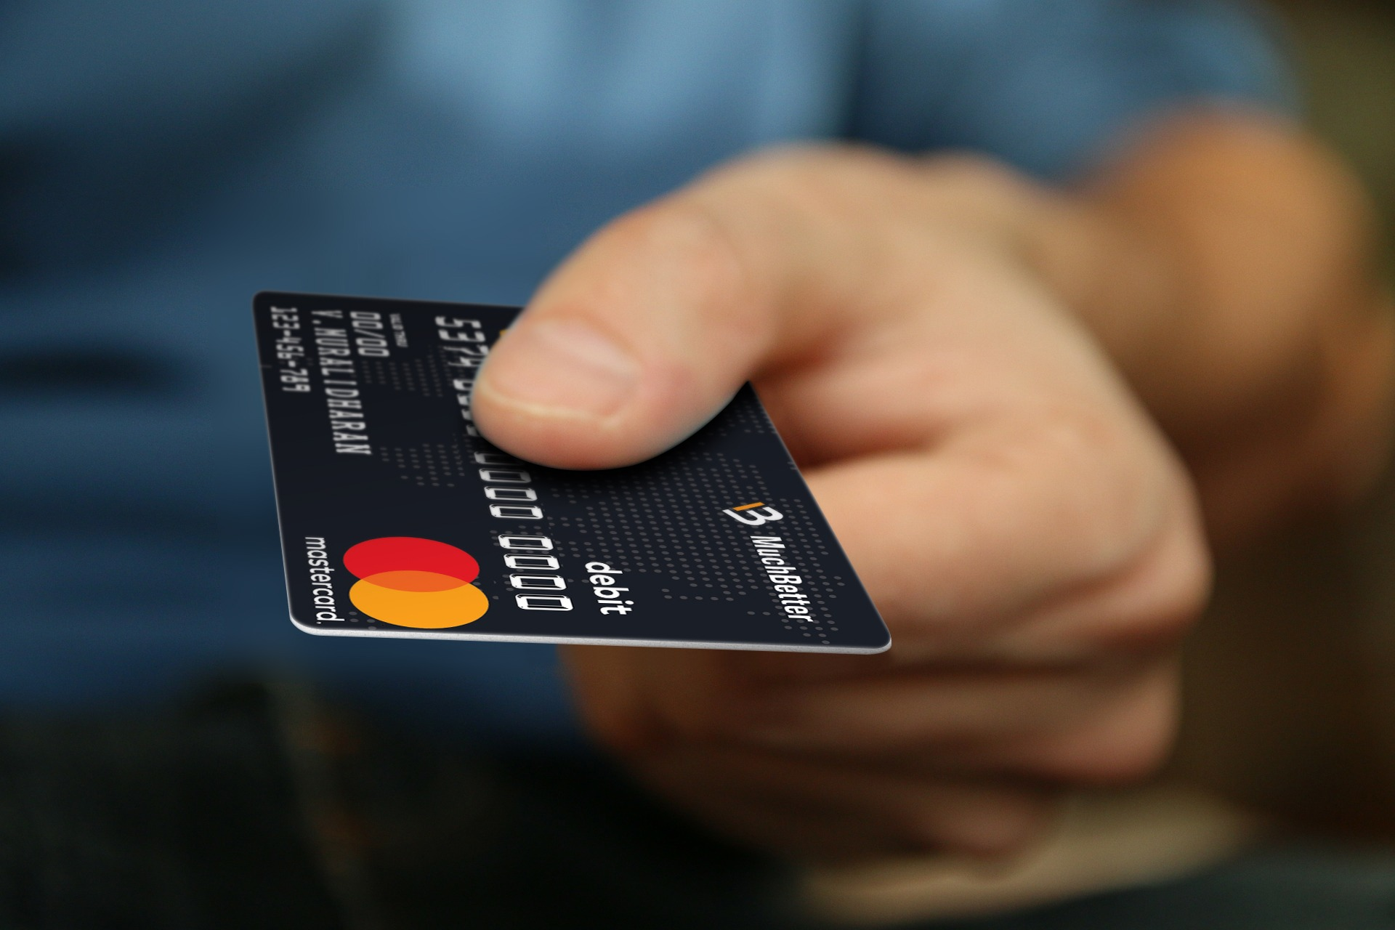
François’s Jazz Chant

Slide 5
Anthony’s Jazz Chant

